Slide 1
두근두근 데이트
김성민, 서경식, 이재권

Slide 2
목차
개발 배경
활용 데이터 및 api
‘두근두근 데이트’ 만의 특징
동작방식
Code소개 및 시연
발전방향

Slide 3
개발 배경
친구나 연인 사이에 약속을 정할 때 잘 알려진 특정 장소(ex. 구월동, 부평역 등)를 선택해서 만나는 경우가 가장 흔하지만 주변 정보에 대해서는 잘 찾아보지 않는다.
유명한 식당이나 큰 PC방 노래방 등은 쉽게 찾을 수 있으나 구석구석 숨겨져 있는 가게들을 그 지역에 자주 방문하지 않는 사람들이 접근하기 힘들다.

Slide 4
‘두근두근 데이트＇만의 특징
사용자는 특정 장소만 찾아보고 웹 페이지에서 그 장소를 클릭하면 일정 범위 내에 있는 모든 상가 정보를 제공해 원하는 곳을 선택하기만 하면 데이트 경로를 설정해준다.
대부분 사람들이 다 알고 있는 유명하고 사람 많은 가게가 아닌 숨겨진 맛집, 혹은 숨겨진 재미를 찾을 수 있다.

Slide 5
활용 데이터 및 api
공공 데이터 포탈 - 소상공인 상권 정보 상가 업소 데이터
https://www.data.go.kr/dataset/15012005/fileData.do
카카오 – 카카오 맵 api
http://apis.map.daum.net/

Slide 6
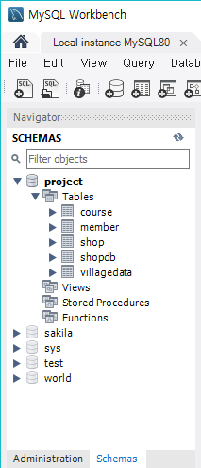
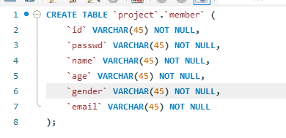
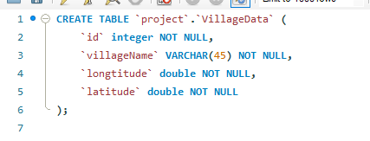
DB 구성

Slide 7
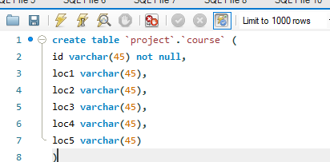
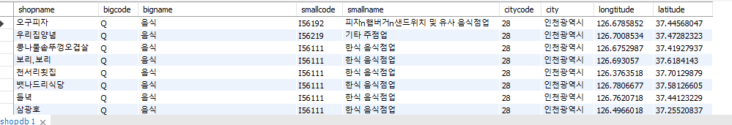
DB 구성

Slide 8
‘두근두근 데이트‘ 동작 방식
indexPage.jsp
mainPage.jsp
myPage.jsp
joinPage.jsp
errorPage.jsp
◆indexPage.jsp 초기 페이지, 로그인 및 회원가입 버튼
◆ joinPage.jsp 회원가입 기능 제공 페이지
◆ mainPage.jsp 메인 기능 제공 페이지, 지도 출력, 데이트 코스 확정
◆ myPage.jsp 나의 데이트 코스 목록 확인 페이지
◆ errorPage.jsp 에러 내용 출력 페이지

Slide 9
Code 소개 및 시연
github 주소 링크
https://github.com/pinokio531/date_application

Slide 10
발전 방향
공공데이터 포탈에서 이용한 상권 정보 데이터 양이 너무 방대해 현재는 인천지역의 정보만 이용했지만 전국으로 확대해 이용자 수를 늘릴 수 있다.
안드로이드 기반으로 개발 방향을 이끌어 나가면 GPS 실시간 위치를 이용하는 기능을 추가할 수 있다.
이용자 평점 및 후기를 받아서 기준 평점 이하 정보는 선택되지 않게 만들어 사용자의 만족도를 높일 수 있다.

Slide 11
Q&A

Slide 12
감사합니다.

